Slide 1

CSS Einführung
CodeFlow Übung lev1_1: position
Aufgabenstellung
Bei dieser Übung werden wir eine Everest-Card erstellen.
Wir verwenden hierfür die unterschiedlichen Arten der Positionierung: relative, absolute…
Der "responsive" Teil kommt später.
1

Slide 2
CSS Einführung
CodeFlow Übung lev1_1: position
Hinweise
Für das Bild kannst du https://unsplash.com/ benutzen.
Die Höhe des <body> ist 100vh.
Verwende die Schrift 'Poppins' von https://fonts.google.com.
1

Slide 3
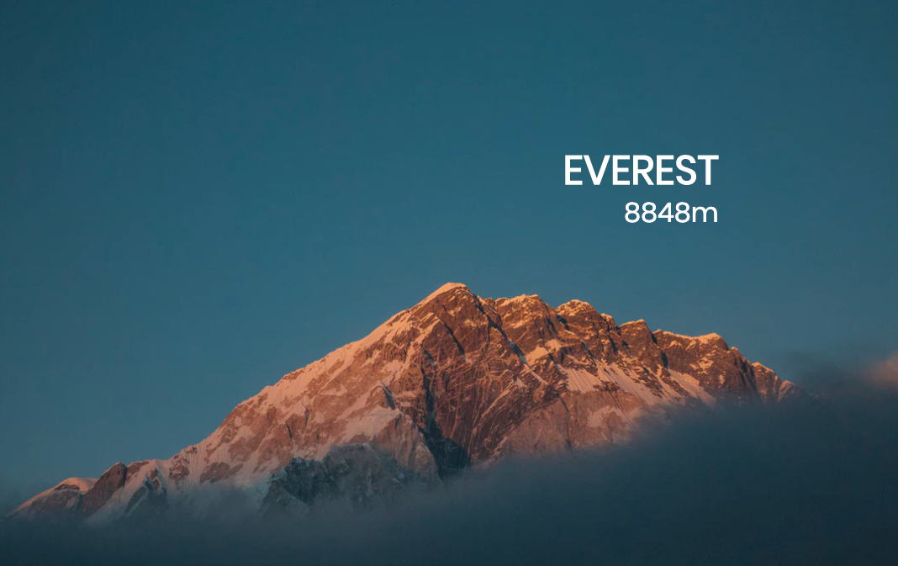
CSS Einführung
CodeFlow Übung lev1_1: position
Ergebnisvorschau
1

